Slide 1
LIMNOLOGIE batygrafická křivka
Cvičení č. 10

Slide 2
ZADÁNÍ
Na základě batygrafického plánu fiktivního jezera sestrojte batygrafickou křivku a z ní odvoďte čáru objemů jezera.

Slide 3
VŠEOBECNÉ ZÁSADY VYPRACOVÁNÍ
Každý obdrží fiktivní plán dna jezera - izolinie hloubek (izobaty)
Každá izobata představuje hraniční hodnotu určitého intervalu hloubky.

Slide 4
POSTUP VYPRACOVÁNÍ
Najdeme největší hloubku jezera (izobatu s největší hodnotou).
V GISu vypočteme plochu příslušející dané izobatě.
Poté opakujeme pro izobatu s menší hodnotou hloubky, přičemž počítáme i s plochou předchozí izobaty.

Slide 5
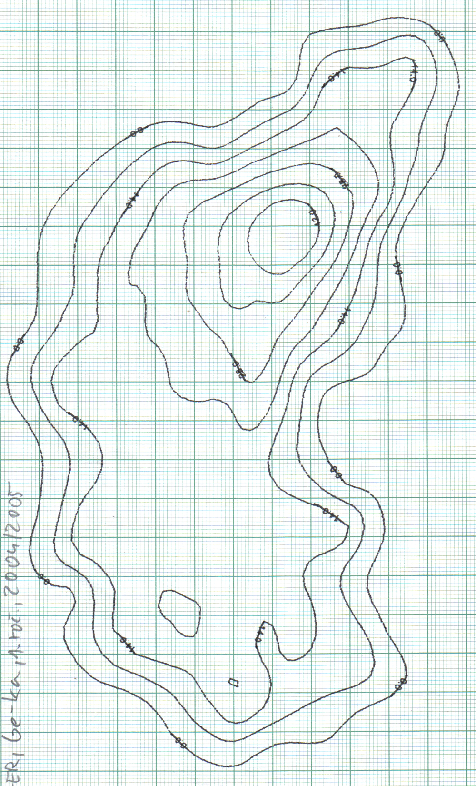
POSTUP
VYPRACOVÁNÍ
Analogicky všechny další izobaty až po izobatu s hodnotou 0 m, která vyjadřuje plochu celého jezera.
Ze získaných hodnot sestrojíme graf průběhu plochy jezera vzhledem k jeho hloubce.

Slide 6
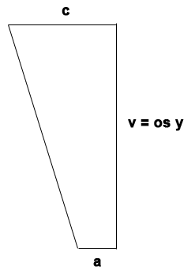
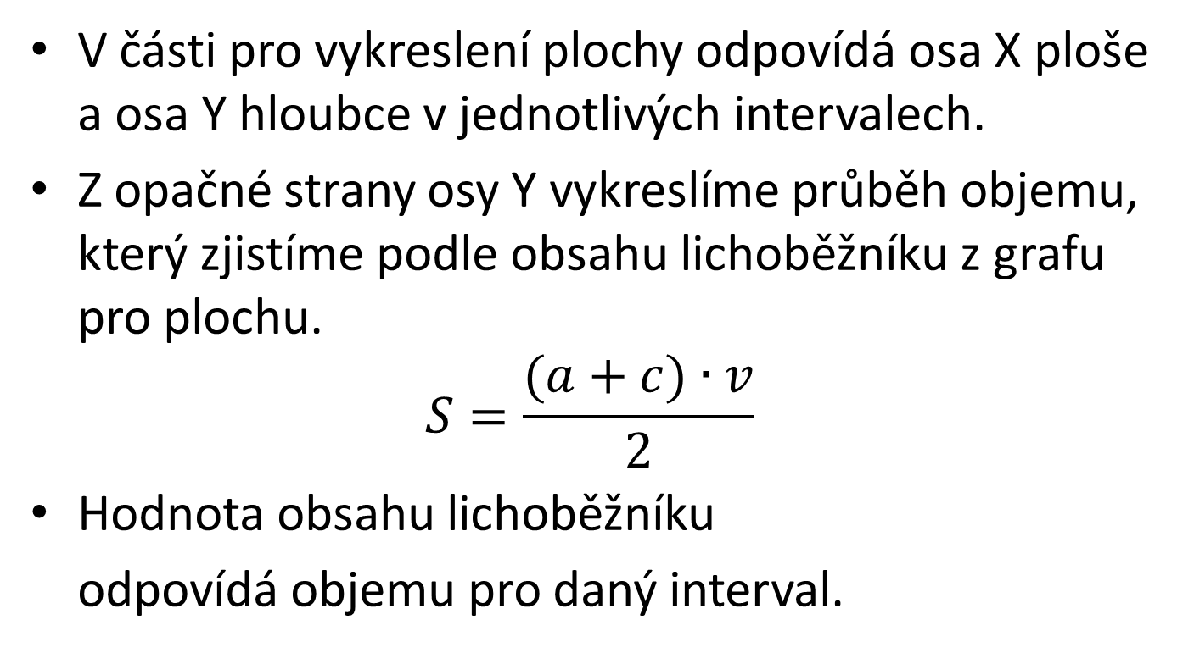
GRAF
V části pro vykreslení plochy odpovídá osa X ploše a osa Y hloubce v jednotlivých intervalech.
Z opačné strany osy Y vykreslíme průběh objemu, který zjistíme podle obsahu lichoběžníku z grafu pro plochu.
$$S=\frac{(a+c)∙v}{2}$$
Hodnota obsahu lichoběžníku
odpovídá objemu pro daný interval.

Slide 7
TABULKA A GRAF
h[m] | P[m²] | V[m³]
0 | 14406 | 227038
7 | 11276 | 137151
14 | 8398 | 68292
21 | 3045 | 28241,5
28 | 1540 | 12194
35 | 715 | 4301,5
42 | 257 | 899,5
49 | 0 | 0

Slide 8
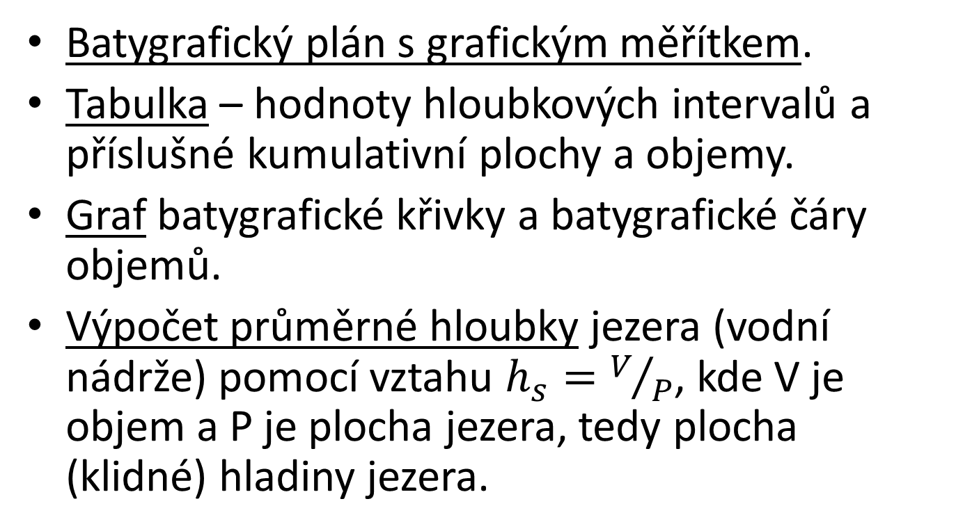
VÝSTUPY
Batygrafický plán s grafickým měřítkem.
Tabulka – hodnoty hloubkových intervalů a příslušné kumulativní plochy a objemy.
Graf batygrafické křivky a batygrafické čáry objemů.
Výpočet průměrné hloubky jezera (vodní nádrže) pomocí vztahu $h_{s}=V/P$, kde V je objem a P je plocha jezera, tedy plocha (klidné) hladiny jezera.

Slide 9
TERMÍN ODEVZDÁNÍ:
15. 12. 2017 (VČETNĚ)

